Slide 1
Asma Pediátrica
Leonardo Jange, Paula Eugênia, Rebecca Ferreira

Slide 2
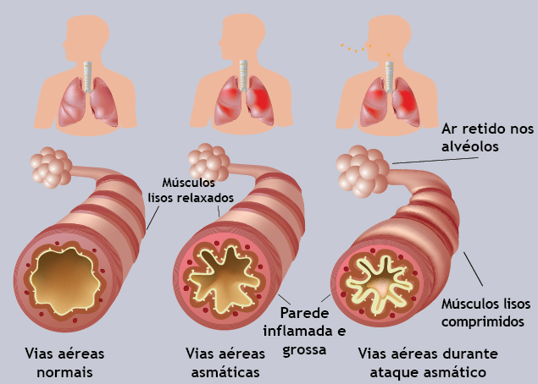
A doença
Doença inflamatória crônica
Aumento da sensibilidade das vias aéreas inferiores
Limitação ao fluxo aéreo

Slide 3
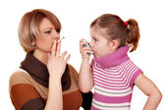
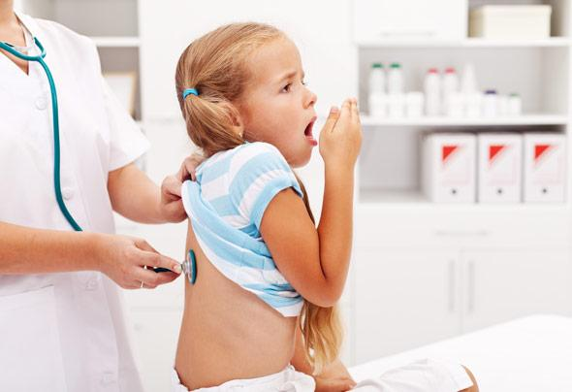
Sintomas
Causas
sibilância (chiado)
dispnéia (dificuldade para respirar)
aperto no peito
tosse
fatores genéticos
exposição ambiental a alérgenos e irritantes

Slide 4
Incidência
Mundial: 6-7 anos: 11,6% e 13-14 anos: 13,7%
Brasil: ~20% (para as duas faixas etárias)
Terceira maior causa de hospitalizações de crianças no SUS

Slide 5
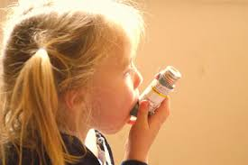
Tratamento
não-farmacológico:
redução do índice de gordura corporal (pacientes acima do peso)
reduzir exposição de fumaça e afins
exercícios respiratórios fisioterapêuticos
farmacológico:
broncodilatadores
cromonas
antagonista de leucotrienos
corticoesteróides sistêmicos

Slide 6
Além dos medicamentos...
Plano Nacional de Controle da Asma (PNCA) estabelece um guia com instruções aos pacientes e familiares para conduzir tratamento em casa e na escola.

Slide 7
Maria
5 anos
Nascimento prematuro
Reside em centro urbano
Baixa renda familiar
Mora com os pais, irmão e avós paternos
Divide quarto com pais e irmão
Pais fumantes
Avó asmática
Frequenta escolinha

Slide 8
Descoberta da doença
Foi descoberta quando Maria tinha 3 anos devido à crise respiratória. Maria foi levada ao Pronto Socorro. E então, foi diagnosticada a doença. E, devido frequência dos sintomas, foi identificado que se tratava de asma moderada.

Slide 9
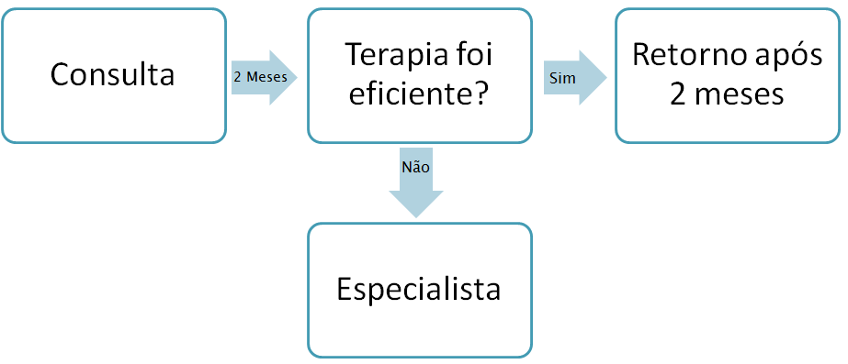
Atendimento
Primeiro atendimento realizado em Pronto Socorro, pois tratava-se de crise asmática;
Atendimentos seguintes realizados em Ambulatório ou AME.

Slide 10
Acesso ao Medicamento
Os medicamentos para a asma tem custo elevado, no entanto, podem ser encontrados em Farmácia Popular gratuitamente.

Slide 11
Adesão ao Tratamento
Por se tratarem de crianças, a adesão ao tratamento fica dependente dos familiares. Assim, para auxiliar na adesão ao tratamento, deve-se orientar familiares e profissionais da educação, sobre medidas a serem tomadas.

Slide 12
Referências
https://www.sbp.com.br/img/cursos/asma/asma_pediatrica03.pdf
http://www.asbai.org.br/revistas/vol295/IV_diretrizes_brasileiras_para_o_manejo_da_asma.pdf
http://www.scielo.br/scielo.php?pid=S0104-07072013000100021&script=sci_arttext&tlng=pt
http://www.scielo.br/scielo.php?script=sci_arttext&pid=S1806-37132006001100002
http://www.hospitalinfantilsabara.org.br/saude-da-crianca/informacoes-sobre-doencas/abc-saude-infantil/a/asma-tratamento-da-crise-no-pronto-socorro/
http://www.asmabronquica.com.br/medical/tratamento_asma_hospitalar.html
http://portalsaude.saude.gov.br/images/pdf/2015/junho/17/Lista-medicamentos-aquitem-usuario.pdf
http://portalsaude.saude.gov.br/index.php/o-ministerio/principal/secretarias/sgep/doges-departamento-de-ouvidoria-geral-do-sus/ouvidoria-g-sus/noticias-ouvidoria-geral-do-sus/23872-quem-tem-direito-ao-desconto-do-programa-da-farmacia-popular-e-como-ele-incide

